Slide 1
OSIJEK
Napravila: Antonija Tominac 8.b

Slide 2
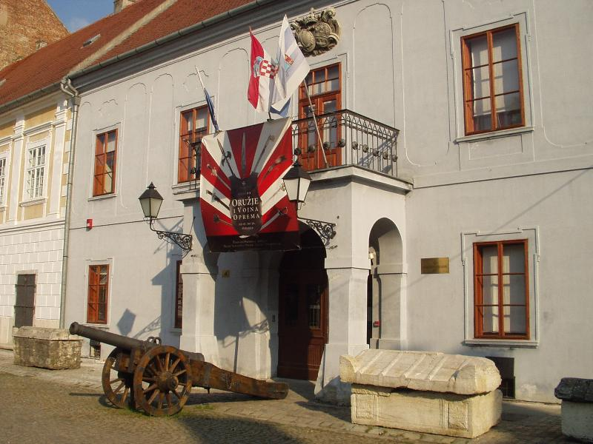
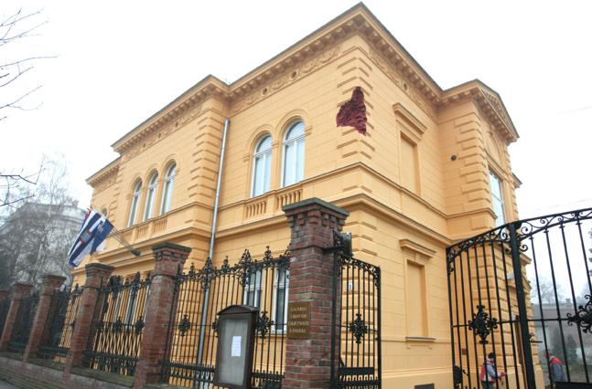
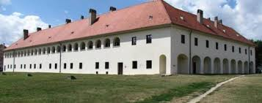
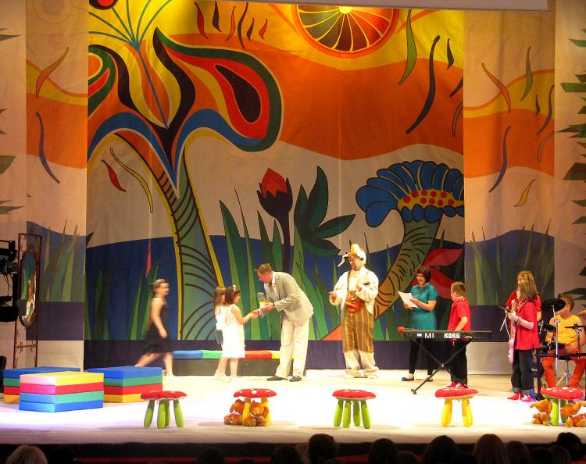
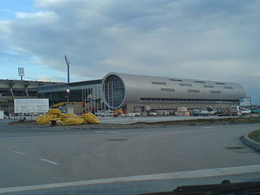
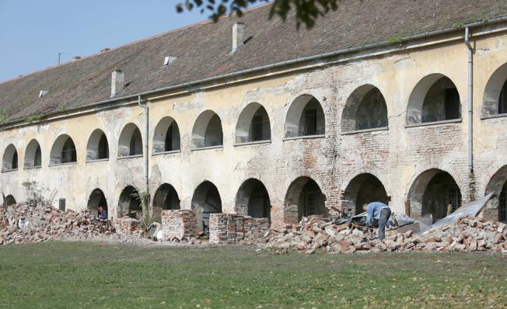
Nalazi se na istoku Hrvatske, s desne strane Drave
Četvrti po veličini grad u HR
Sjedište Osječko-baranjske županije
Gradonačelnik: Ivica Vrkić
Stanovništvo:108.048(90% Hrvati,6% Srbi te Mađari,Nijemci...)
Nalazi se na međunarodnom prometnom koridoru Budimpešta-Sarajevo-Ploče
Osijek je jedini hrv. grad osim Zagreba u kojem se može putovati tramvajem
Najveće kulturno središte Slavonije i Baranje
Muzej Slavonije,Državni arhiv u Osijeku,Galerija likovnih umjetnosti,Konjička vojarna
Urban fest Osijek,Dječji glazbeni festival Zeko
Glas Slavonije,Dvorana Gradski vrt

Slide 3
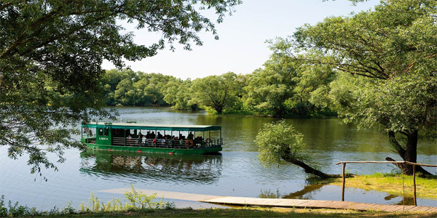
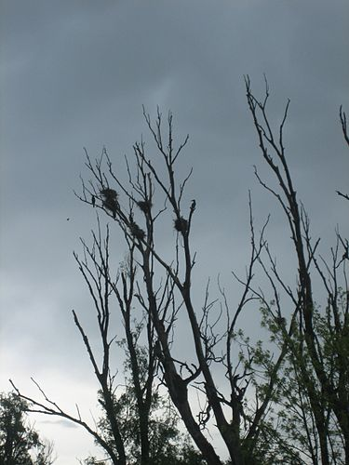
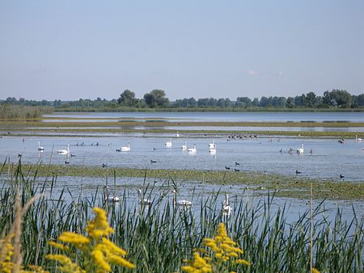
NP Kopači rit
Najstariji park prirode u Hrvatskoj
U njemu se svake godine gnijezdi oko 140 vrsta ptica
Dobilo je ime po susjednom selu Kopački rit
Tijekom Domovinskog rata dio parka je miniran, mine je jako teško iskopati zato što su u močvarnom mulju
Park je godišnje poplavljen 99 dana

Slide 4
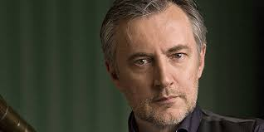
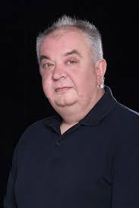
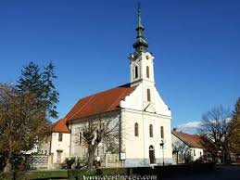
PODJELA
Grad se dijeli na 11 naselja: Brijest,Briješće,Josipovac, Klisa,Nemetin,Osijek,Podravlje,Sarvaš,Tenja,Tvrđevica, Višnjevac
Te ga čine 7 gradskih četvrti:Tvrđa,Gornji grad,Donji grad, Novi grad,Industrijska četvrt,Retfala,Jug II
NASELJA
VIŠNJEVAC
Grofovska obitelj Pejačević (početak 20.st.)
Adolfov dvor, Adolfovac(1948)
Damir Lončar i Miroslav Škoro
Crkva mučeništva Sv. Ivana Krstitelja

Slide 5
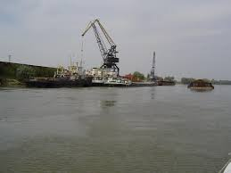
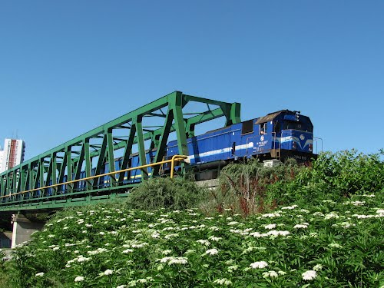
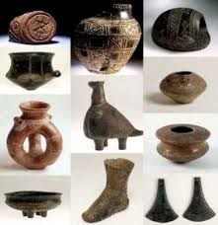
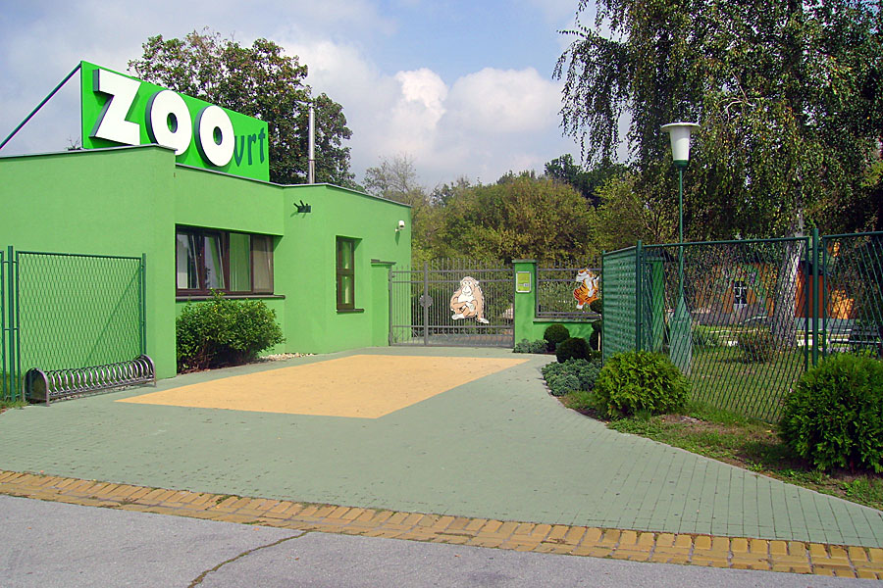
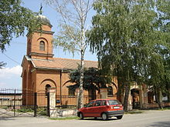
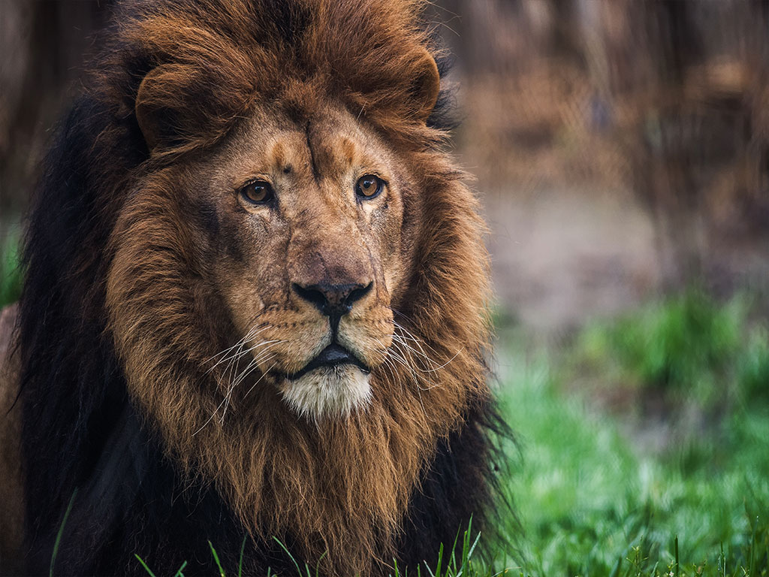
NEMETIN
Luka Tranzit Osijek(1956.)-najveća riječna luka u HR, eksplotacija prirodnog pijeska
PODRAVLJE
Lijeva obala Drave
SARVAŠ
Nalazište Vučedolske kul.
1279. naseljeno plemičkim obiteljima(Lacković,Herceg, Korođ,Berislavić),zatim Njemcima i tek 1944/1945 Hrvatima
TENJA
Ime navodno potiće od riječi tehén(krava, mađ.)
Masovna grobnica Betin dvor
Boćarski klub Tenja
Crkva Sv. Nikole
TVRĐAVICA
Lijeva obala Drave
Zoo vrt Osijek(1955.)

Slide 6
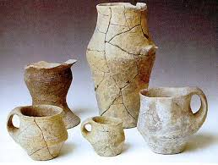
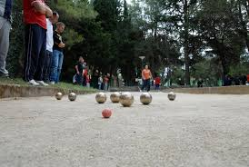
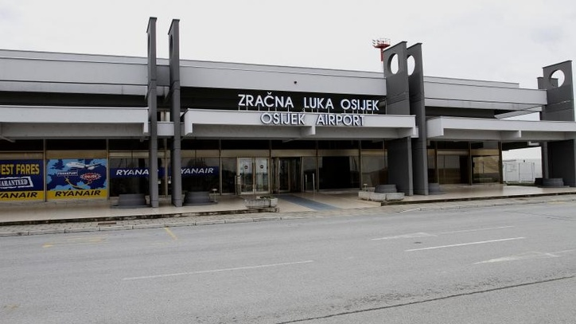
JOSIPOVAC(JOSEFDORF)
Arheološka nalazišta:Selište(lasinjska kul.) i Verušed
Osnovan 1786. i nastanjen od Njemaca, oni odlaze krajem Drugog svjetskog rata
NK Radnik Josipovac, Boćarski klub Sveti Luka
KLISA
U početku je pripadala općini Vukovar(1991.)
U njoj se nalazi Zračna luka Osijek- 23.11.1978. počinje gradnja,a završava 31.5.1980.,koštala je 380 mil. dinara,tijekom Domovinskog rata je opljačkana i uništena,a zamjenila ju je Poslovno-športska luka Čepin, obnovljena 2001. ali je tek 2013. počela s potpunim radom

Slide 7
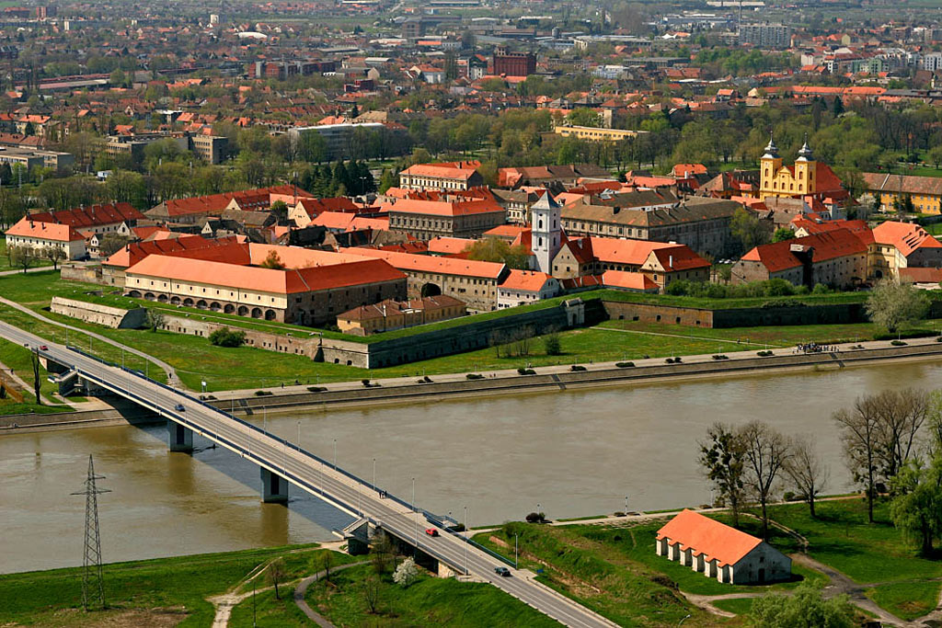
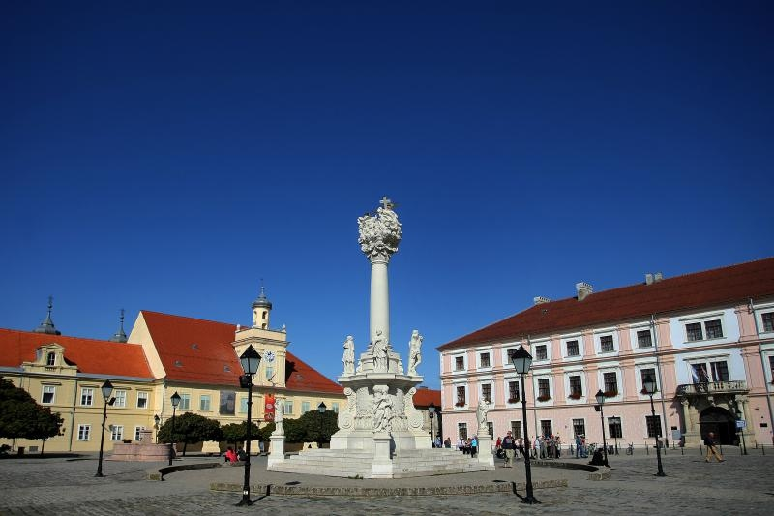
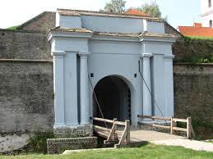
GRADSKE ČETVRTI
TVRĐA
Barokni grad-tvrđava
Trg Sv.Trojstva- prvo se zvao Vinski trg zato što se svake subote i srijede prodavalo vino vojnicima i gostioničarima,a zatim je udovica generala Petraša podigla kip Sv. Trojstva kako bi zaštitili grad od kuge, ali sve do 1992. današnji naziv nije priznan
Tvrđa je imala četvora vrata: Vodena,Carska,Nova i Valpovačka
Danas su ostala samo Vodena na kojima je spomen-ploča graditelju Johannu Stephanu von Beckersu, čije je tijelo navodno zazidano s vanjske strane bedema

Slide 8
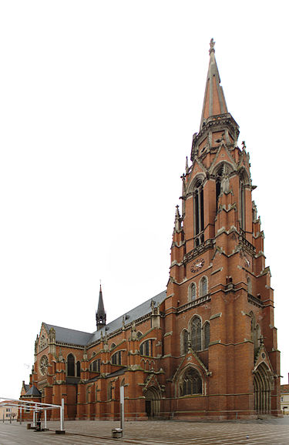
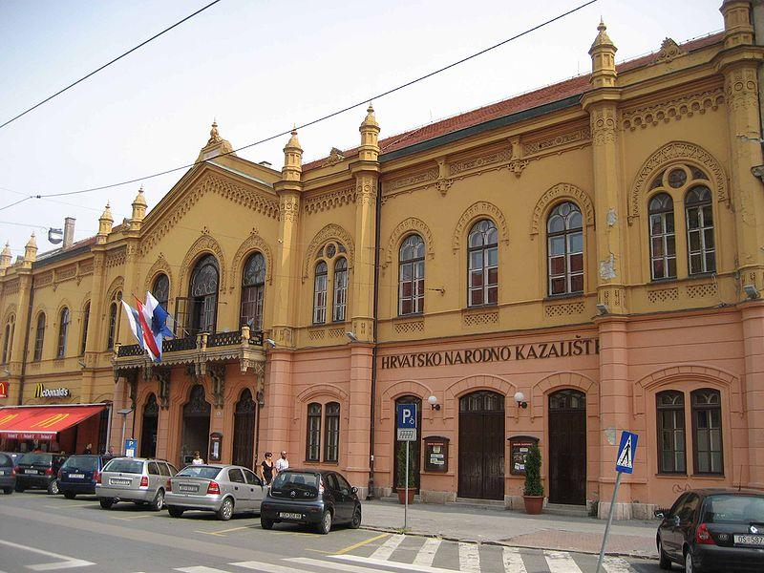
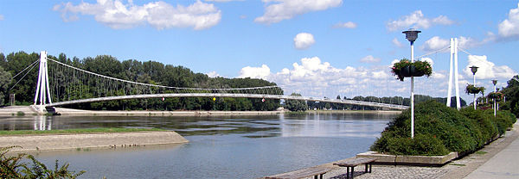
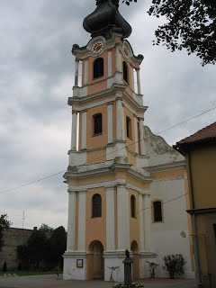
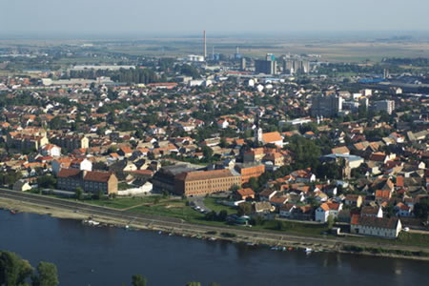
GORNJI GRAD
Nalazi se u samom središtu Osijeka
Pješački most- 1981.,Most mladosti
Osječka katedrala Sv. Petra i Pavla- građena je 1894.-1900., izgradio ju je Franz Lagenberg,bombardirana je više od 100 puta tijekom rata,ali su se u njoj i dalje održavale mise
HNK Osijek- 1866.
DONJI GRAD
Župa Preslavnog Imena Marijina

Slide 9
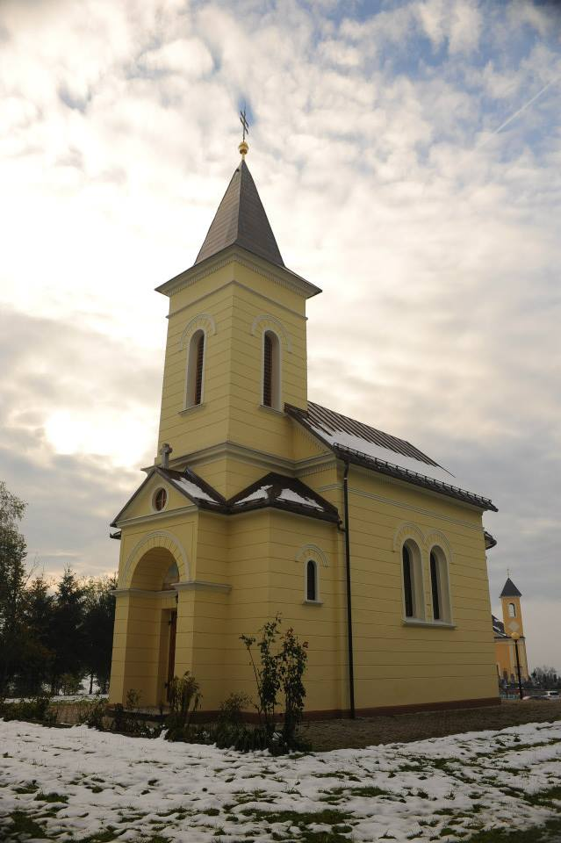
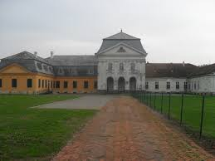
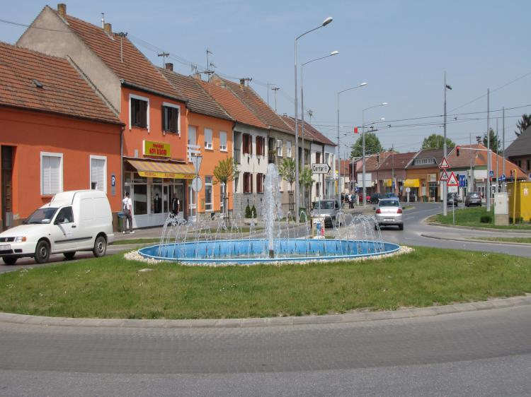
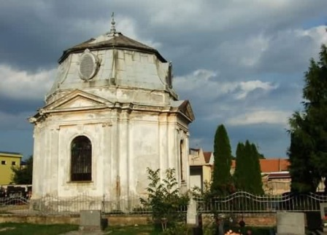
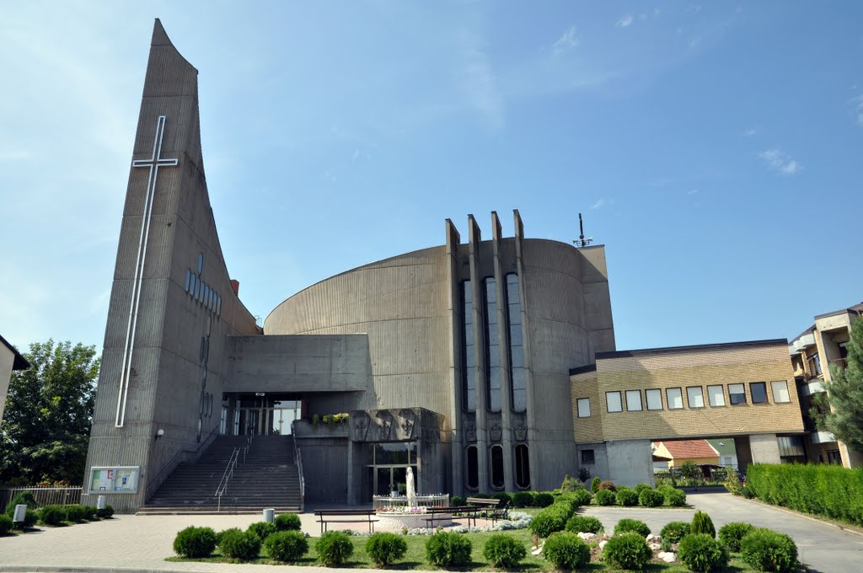
NOVI GRAD
Župa Ćirila i Metoda
RETFALA
Izvorno ime Petrus
Selo
Obitelj Pejačević
1947. postaje osječkim naseljem
Dvorac Pejačević- grof Sigismund Pejačević,1801.
JUG II
Župa Sv. obitelji

Slide 10
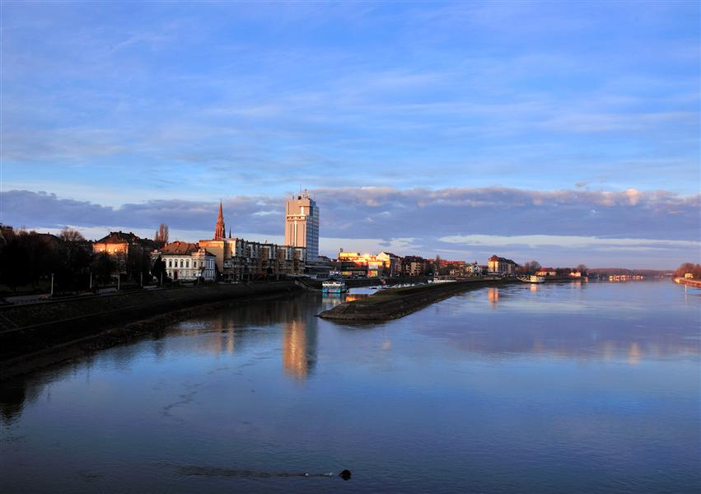
HVALA NA PAŽNJI!

